Slide 1

上海第一家开源机器人俱乐部
孙毅
www.xiaokr.cc
小氪信息技术有限公司

Slide 2
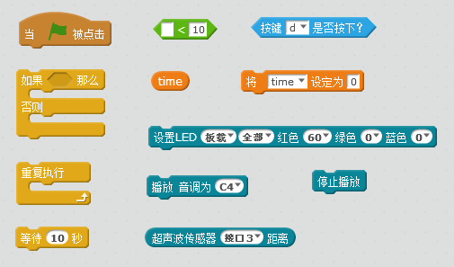
第八课 – 倒车雷达
知识点：
程序的并行 —— 两个 “当小旗被点击”！
课堂任务
当雷达探测距离<10时：
急促嘀嘀声，并闪灯，不能向前走
当 10 < 距离 < 20时：
稍快嘀嘀声，并闪灯， 速度100
距离 > 20 时：
慢速嘀嘀声，并闪灯，速度150
机器人可遥控

